Slide 1

¿Qué aportan los padrones?
Yolanda González Camacho

Slide 2
¿Cuándo comenzaron los padrones?
Cada municipio inicia la creación de padrones de forma independiente. Es una labor que realizan los ayuntamientos.
Su función es la de controlar la población que vive en el municipio y por vivir allí tienes los privilegios de cobros de privilegios y las obligaciones de pago de impuestos o presentación a quintas.
También se usaban para controlar la población de extranjeros que vivían en la localidad.

Slide 3
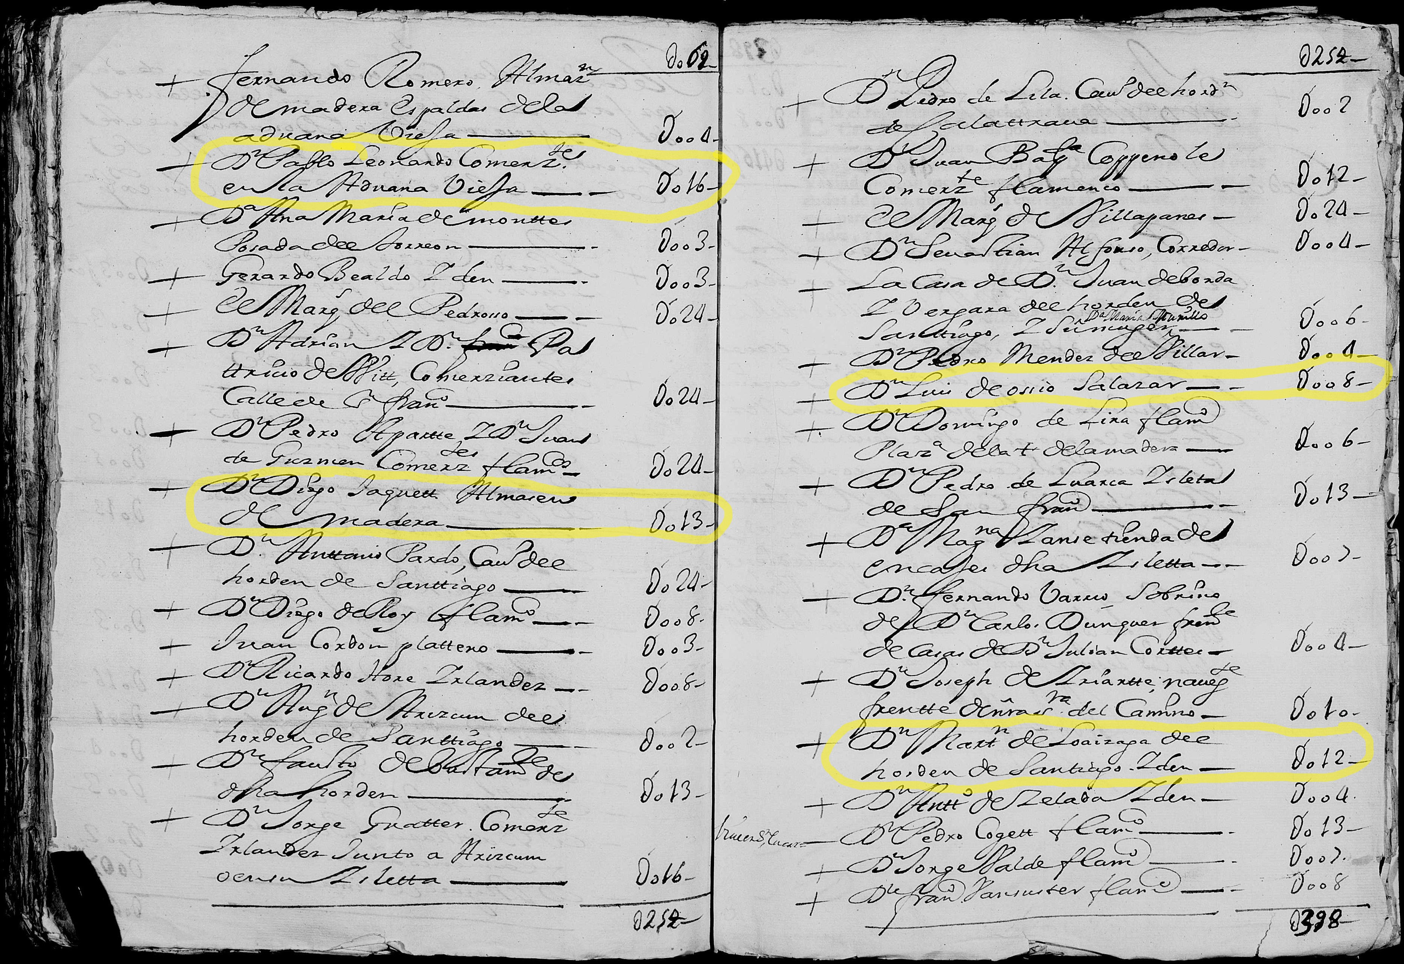

Slide 4
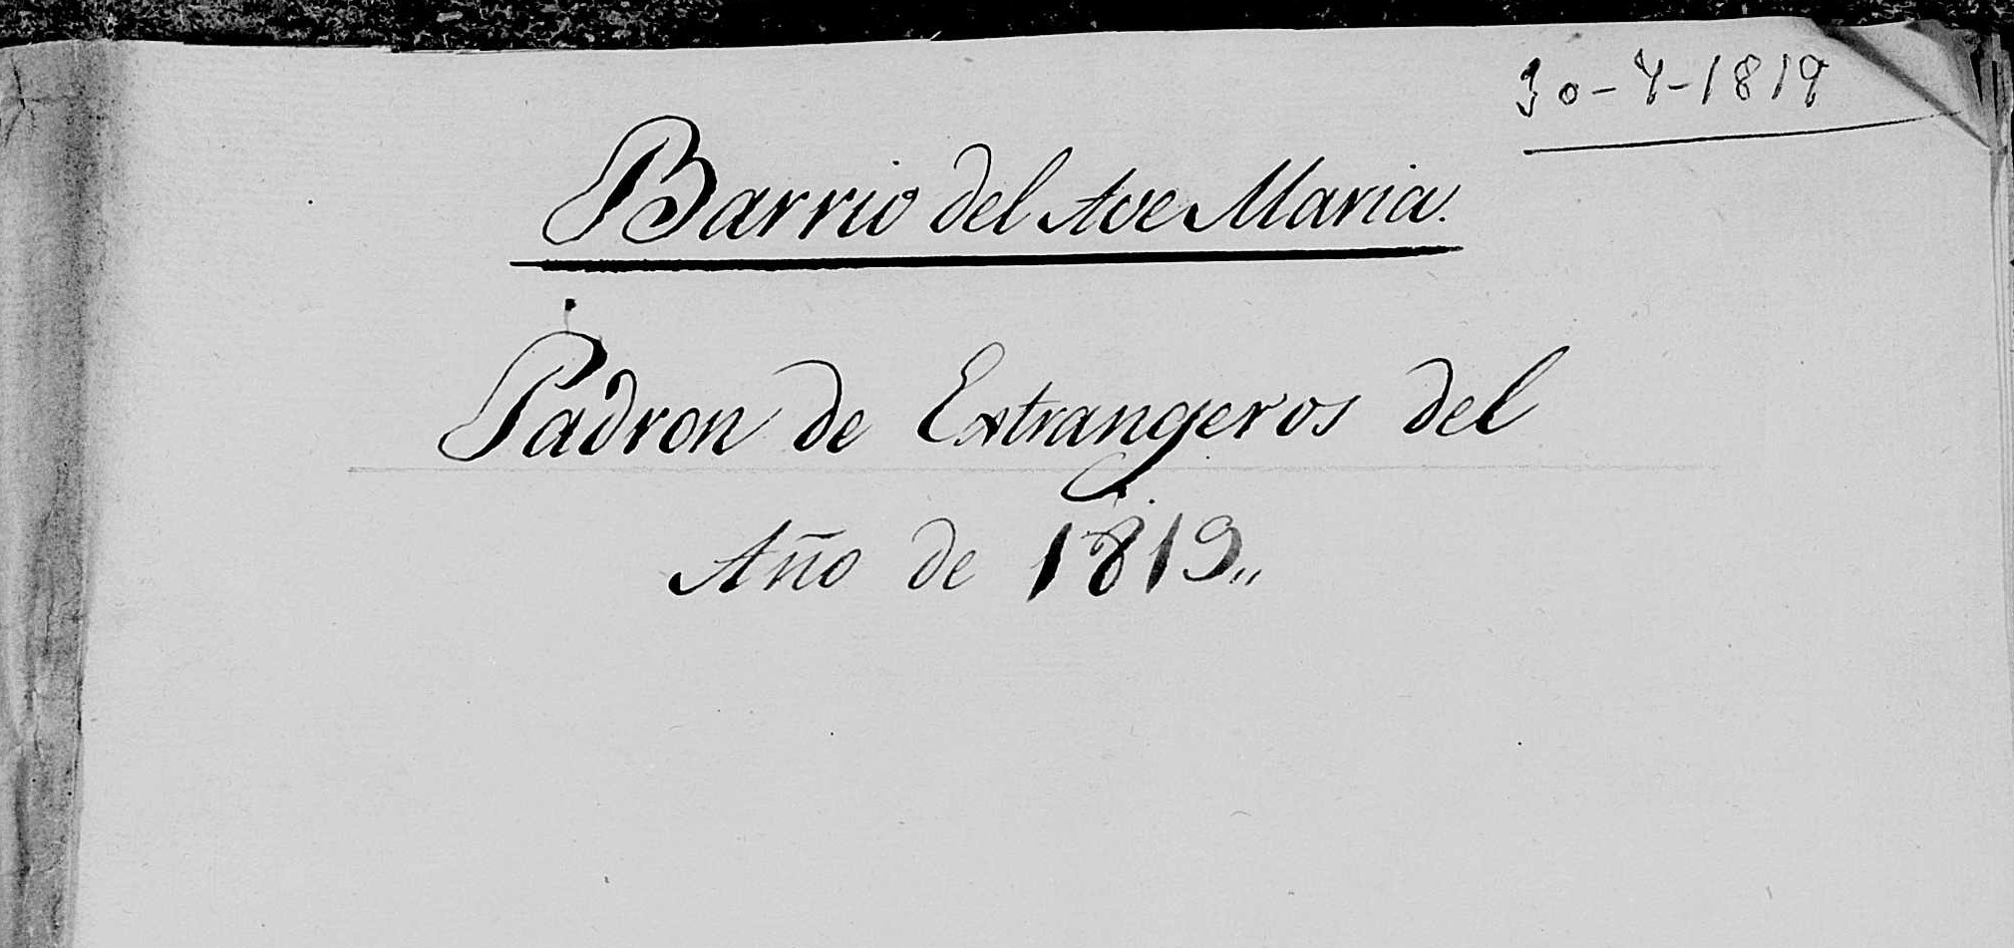

Slide 5
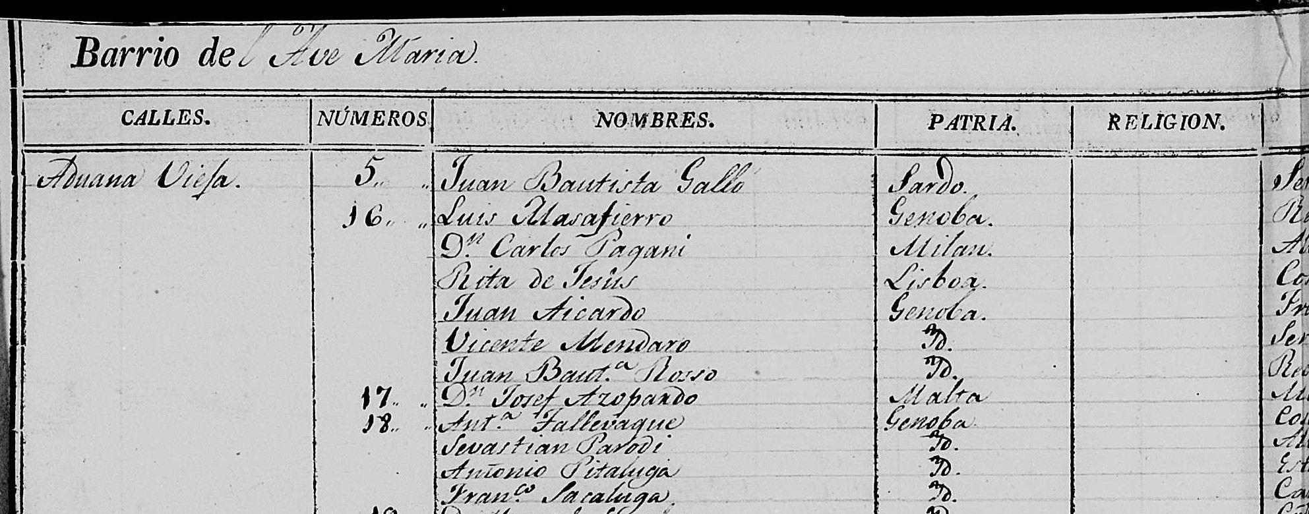
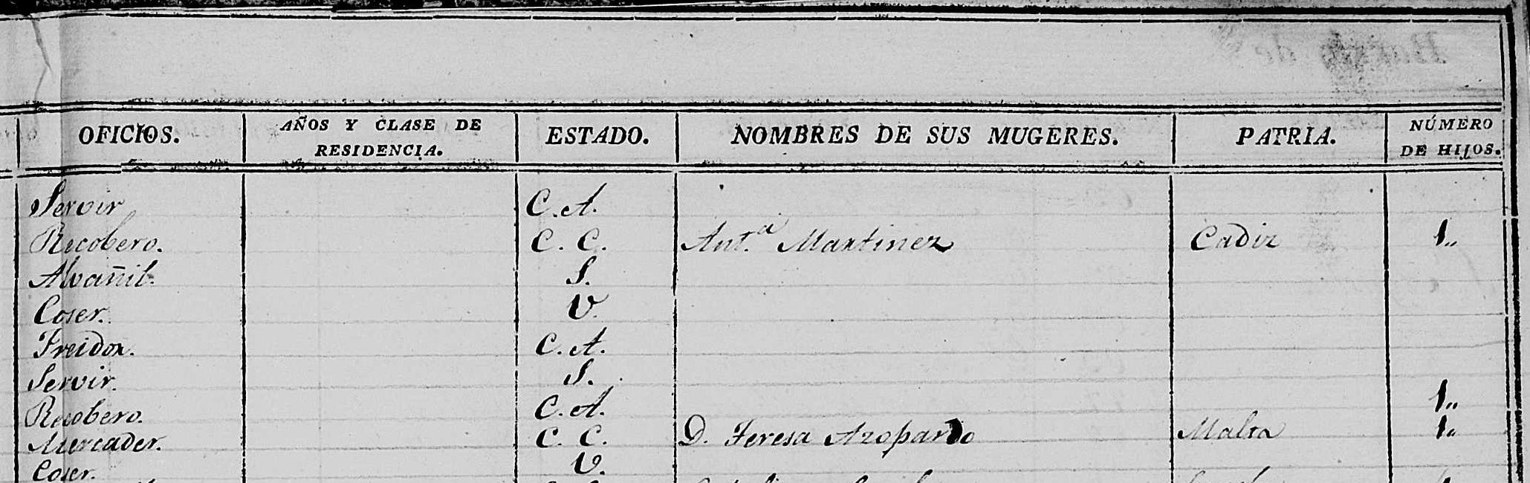

Slide 6
¿Qué es el padrón de habitantes?
Es el listado de todos los habitantes de un municipio. Este se realiza domicilio por domicilio. El orden de este documento es por calles, se ordena por barrios y dentro de cada barrio según el callejero.
Se realizan en dos tipos de documento.
      Con Plantillas de empadronamiento
      Listado por calle y número de los domiciliados
      Se realiza cada un período de tiempo establecido por los ayuntamientos.
      Anualmente se realizan las rectificaciones del padrón que son los documentos que incluyen cambios realizados en el padrón por cambios de domicilio, nacimientos, defunciones, matrimonios, etc.

Slide 7
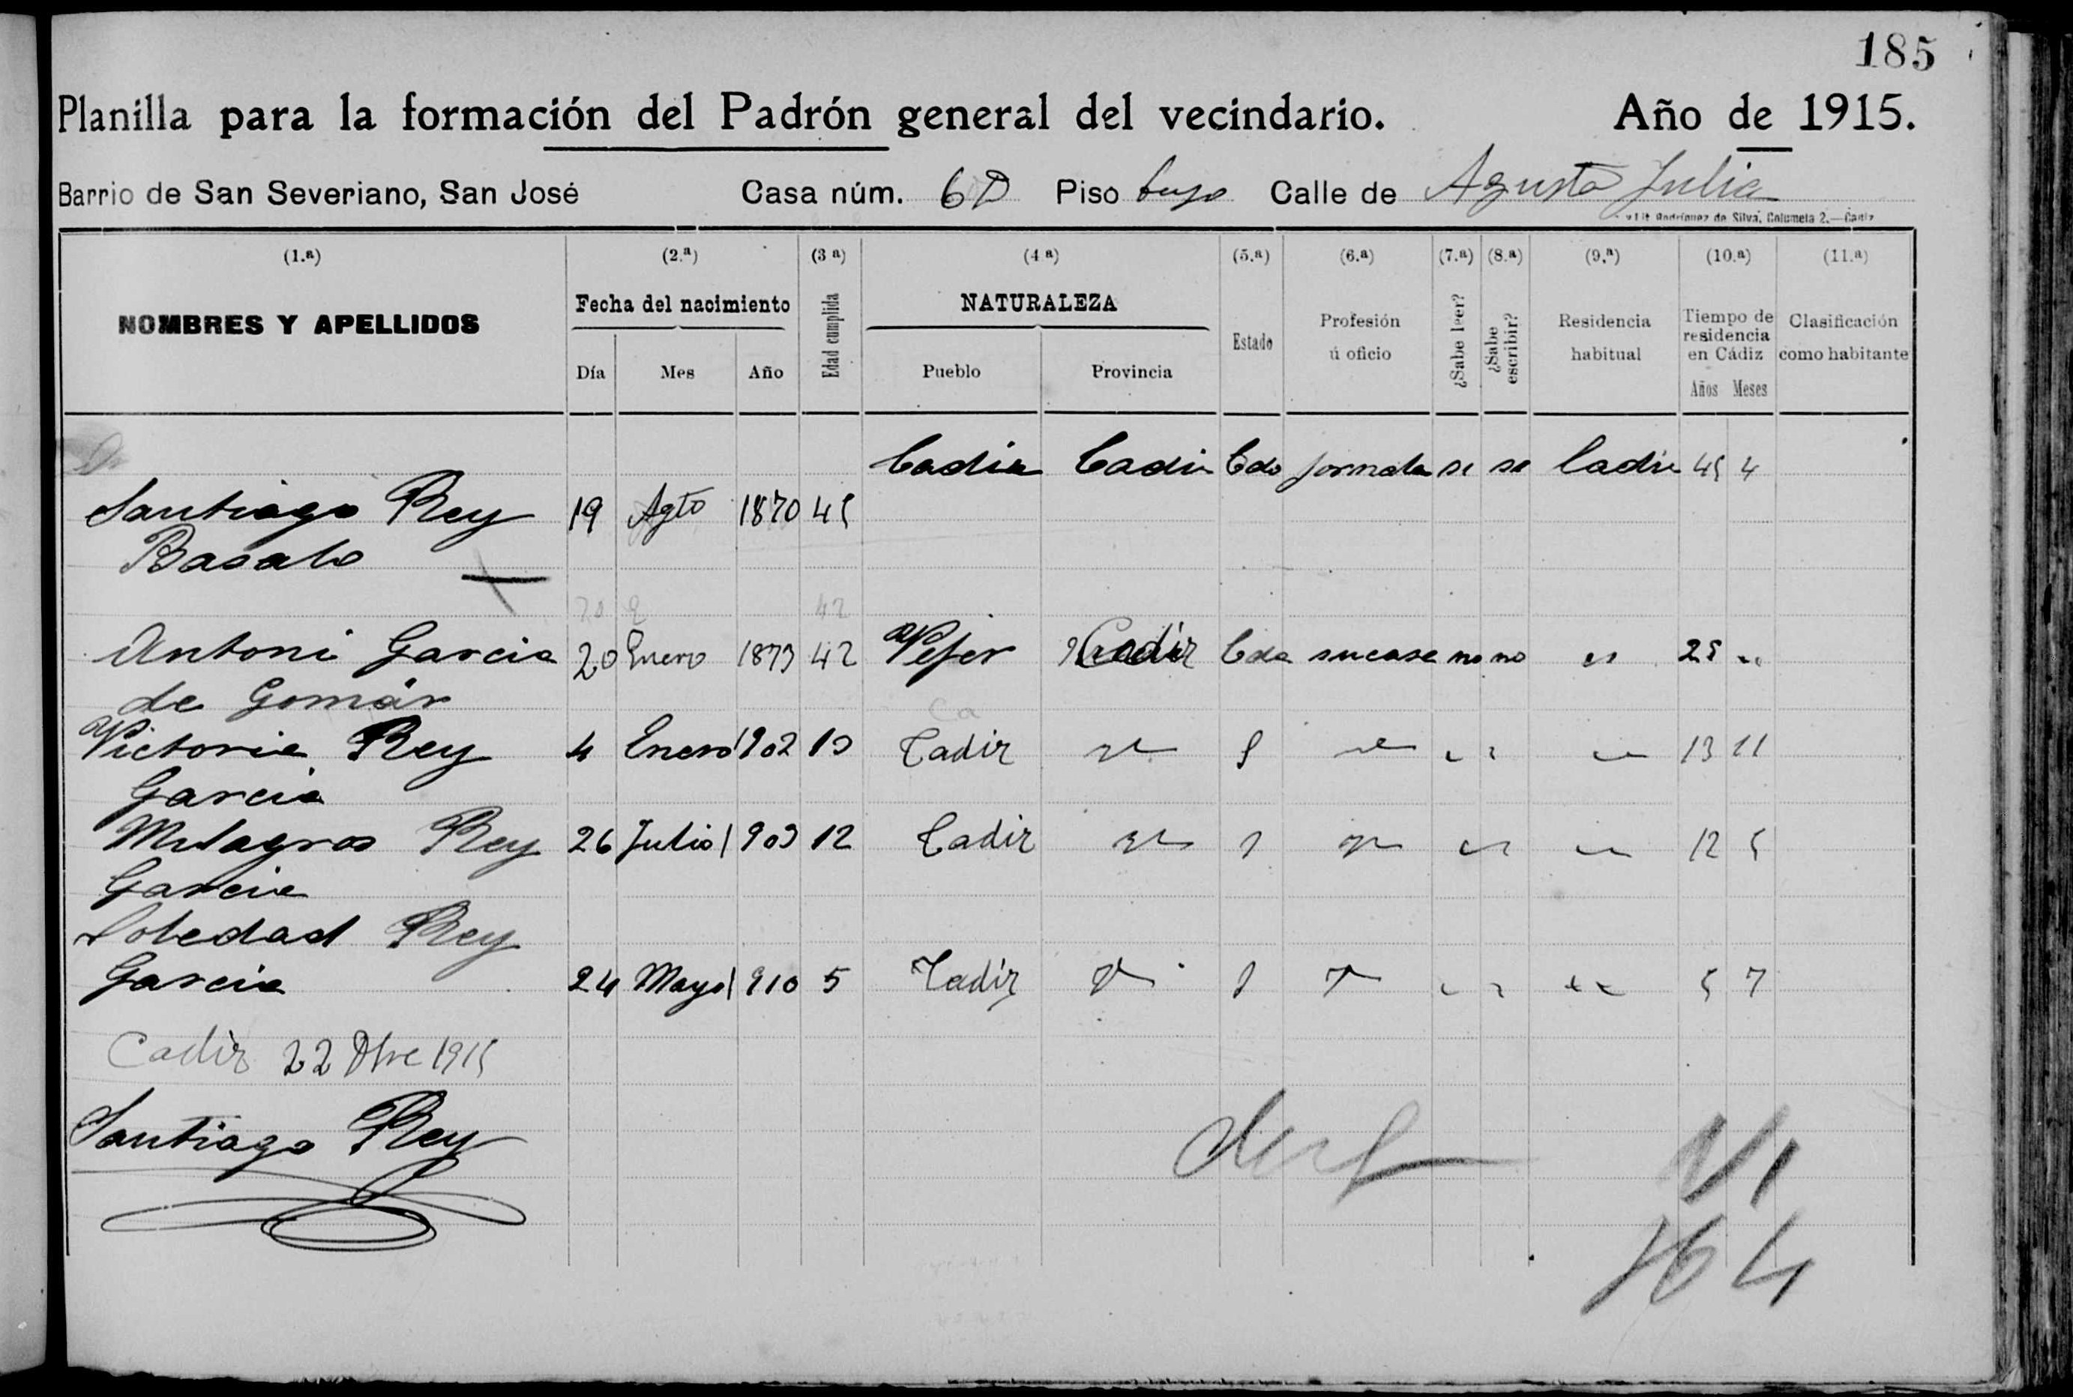

Slide 8
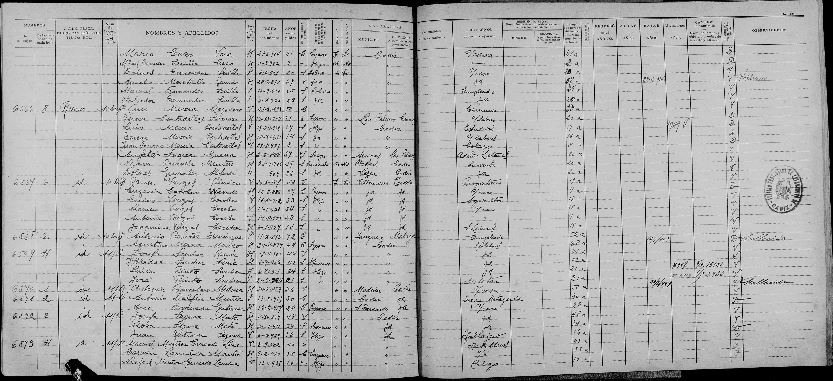

Slide 9
DATOS QUE SE REGISTRAN EN EL
En el se registran básicamente los siguientes datos.
    Calle y número del domicilio
    Nombre y apellidos
    Sexo
    Fecha de nacimiento
    Años cumplidos
    Estado civil
    Parentesco
    Sabe leer
    Sabe escribir
    Naturaleza (municipio y provincia)
    Profesión
    Residencia legal y años de residencia
    Cambios de domicilio, altas y bajas
    Observaciones

Slide 10
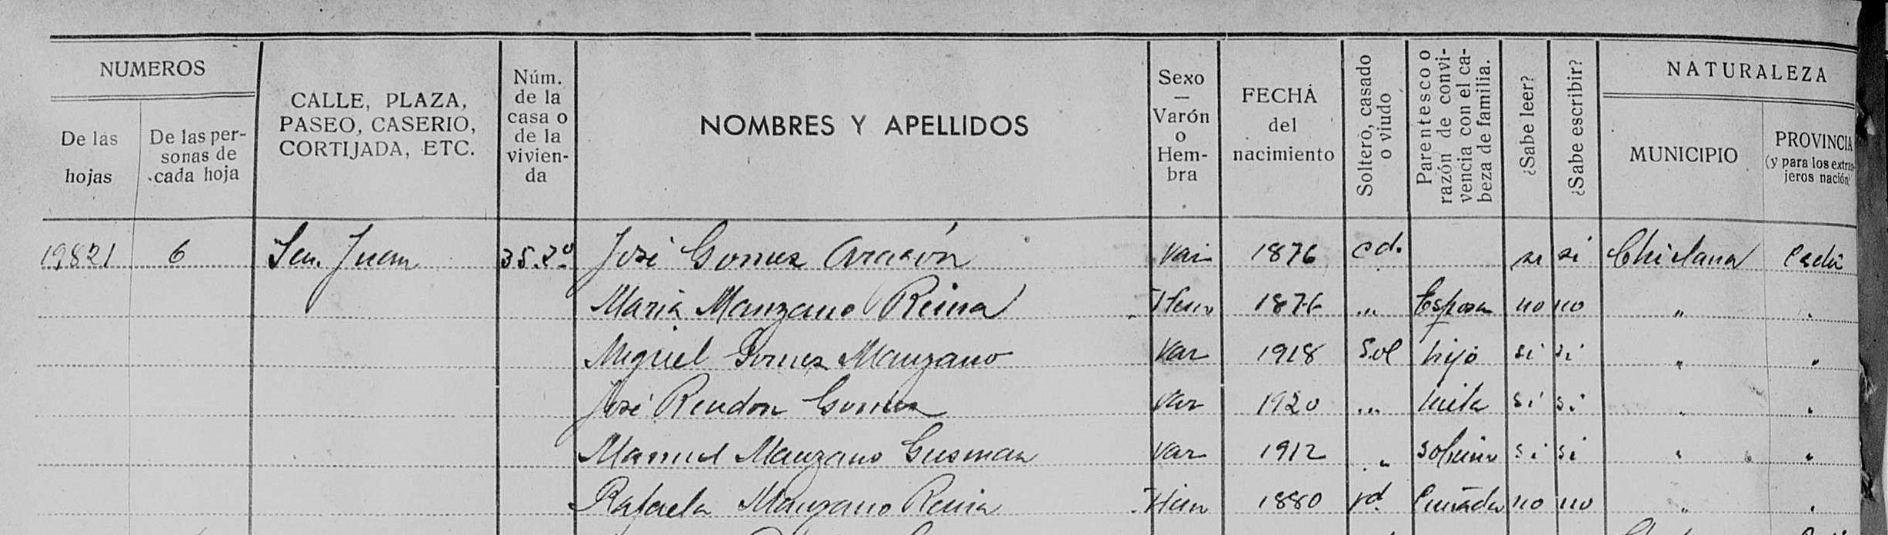
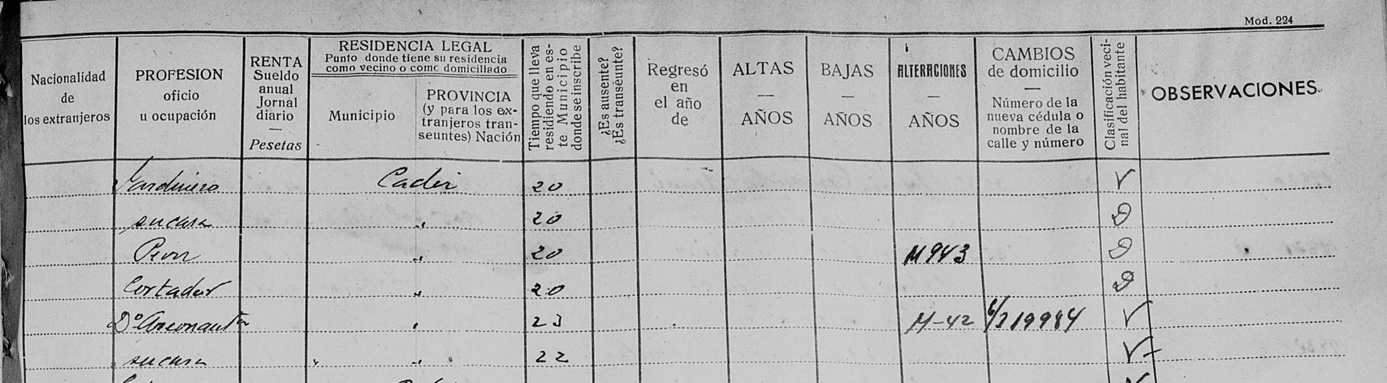

Slide 11
Problemas de los datos que aporta el padrón
Los datos que se registran en estos documentos son dados de forma verbal por los habitantes de cada domicilio. Por lo que no son datos fiables al 100%. De un padrón a otro podemos encontrar diferentes fechas de nacimiento y es que las personas no dan los datos fehacientemente.
Si una persona no esta en el domicilio y las que están allí no declaran que ese es su domicilio esa persona quedará sin registrar en el padrón.

Slide 12
VENTAJAS DE LA INVESTIGACIÓN EN EL PADRÓN

Slide 13
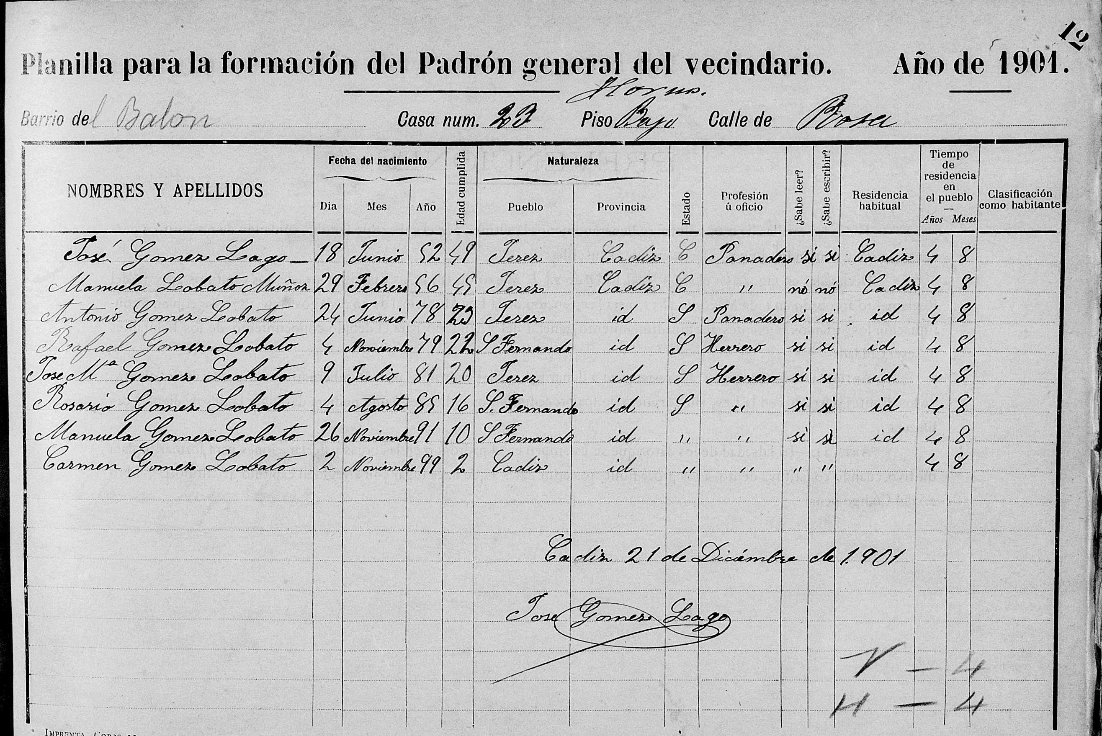
Proporciona la identificación de todos los componentes de la familia.
Padres
Hijos

Slide 14
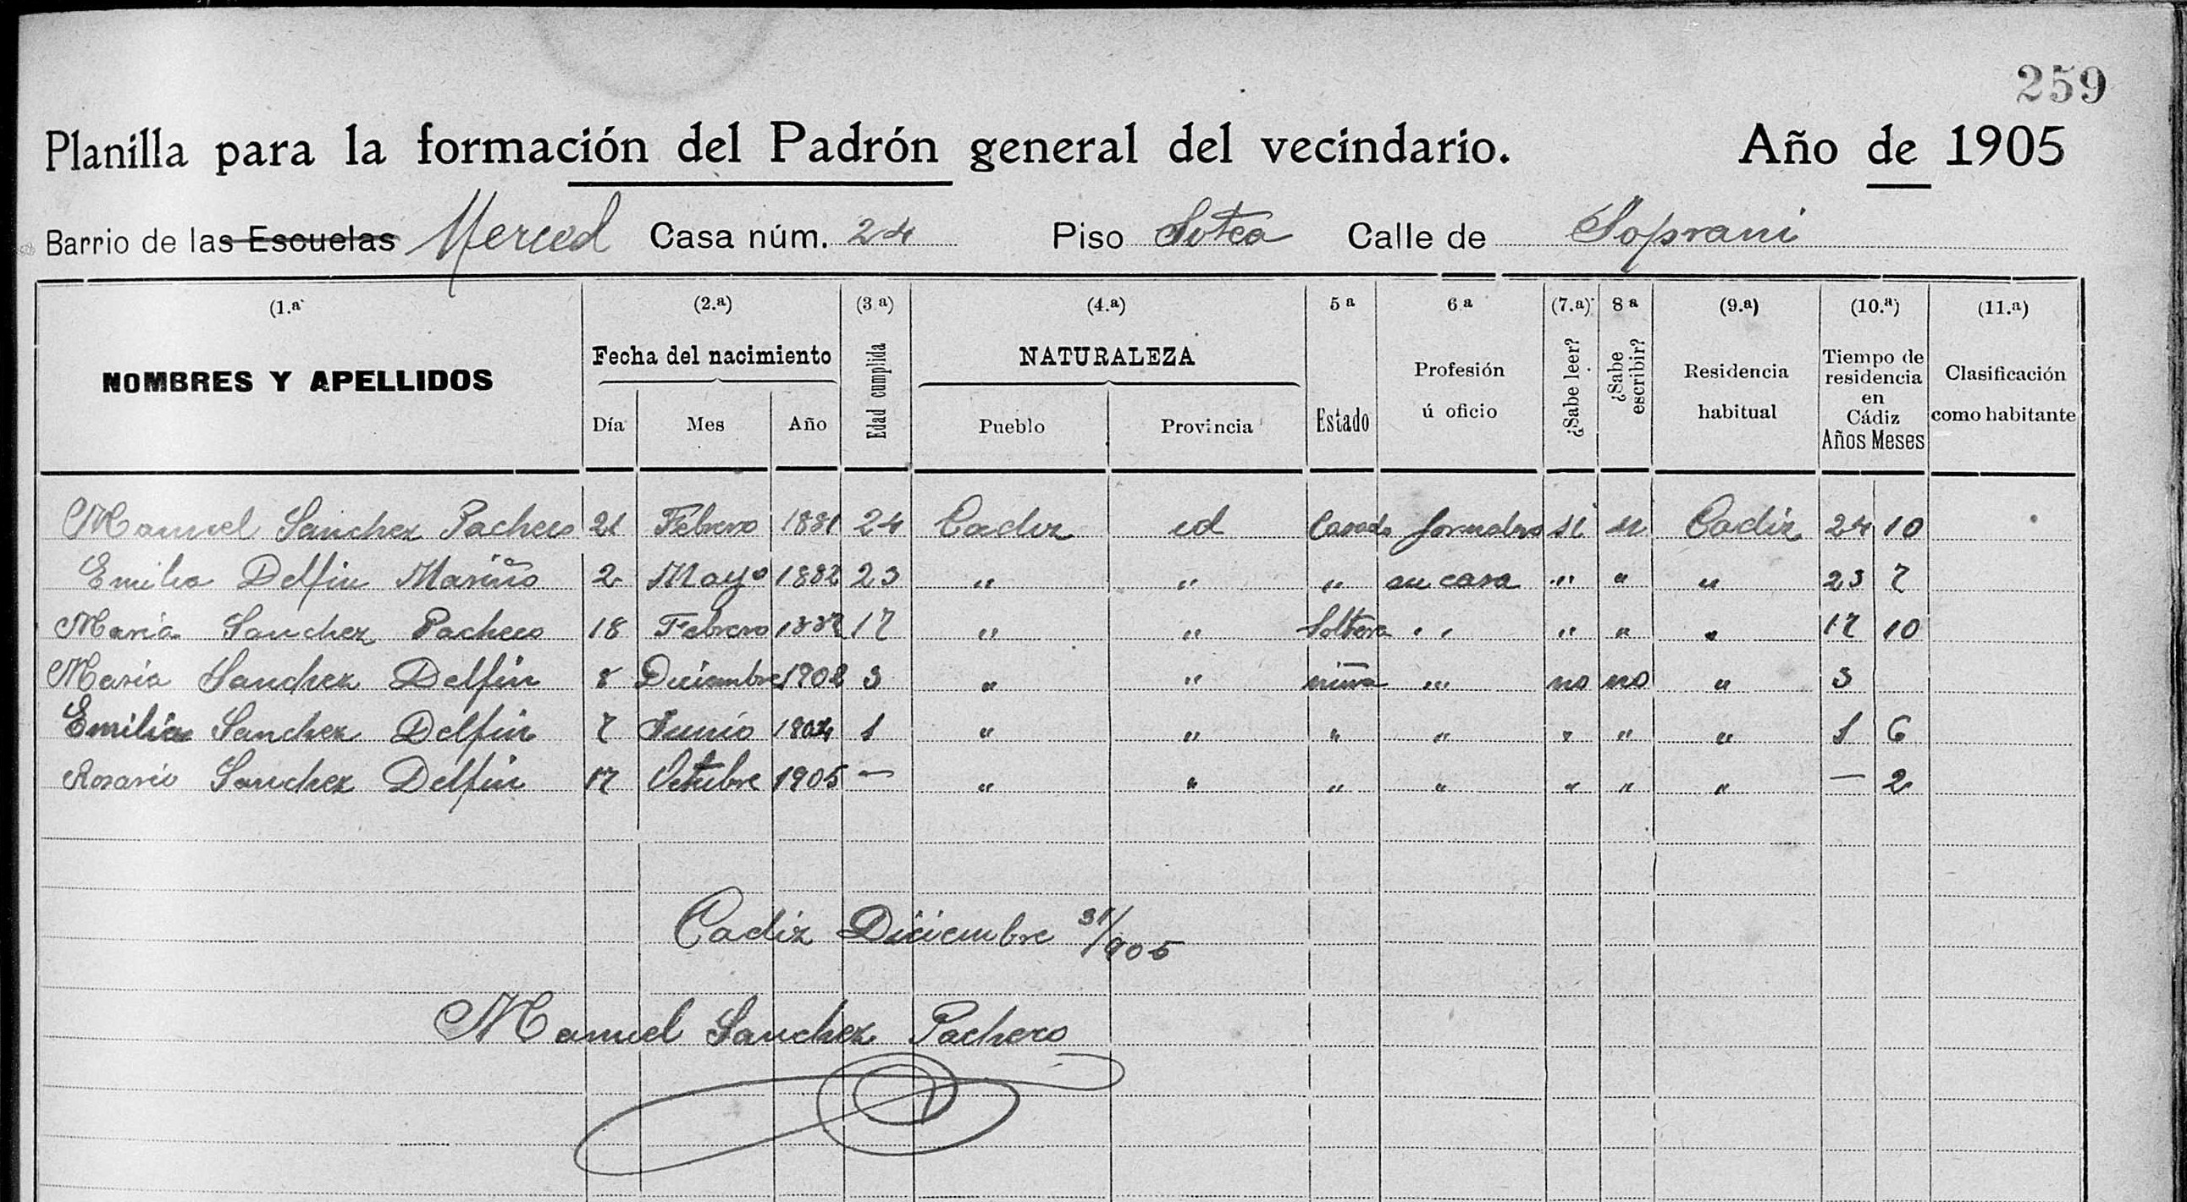
En muchas ocasiones nos dan datos de otros familiares que viven en el mismo domicilio.

Slide 15
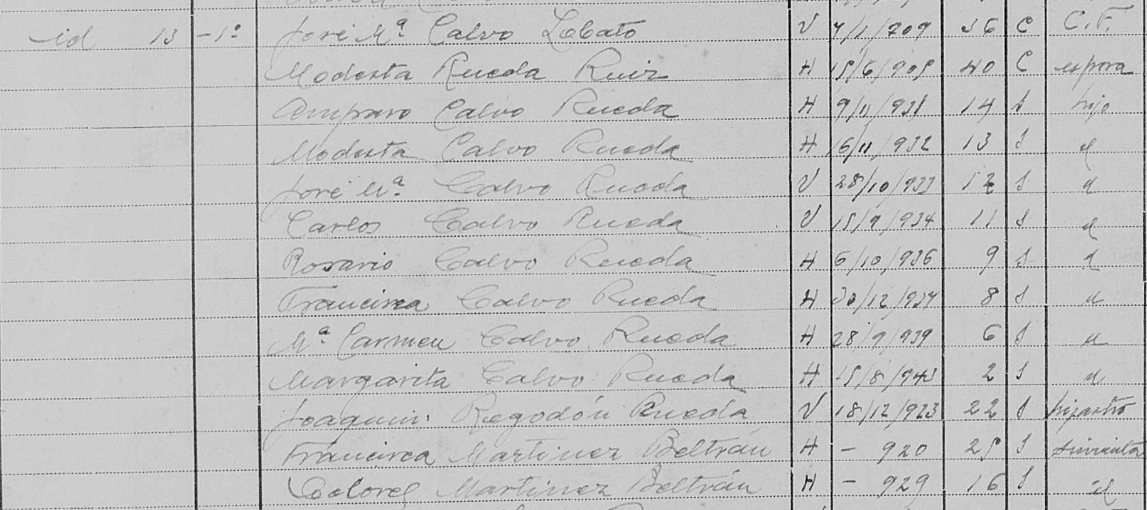

Slide 16
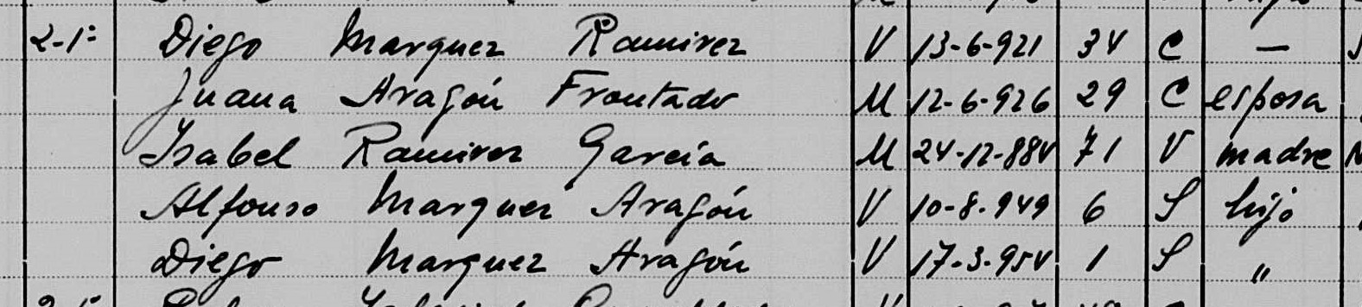

Slide 17
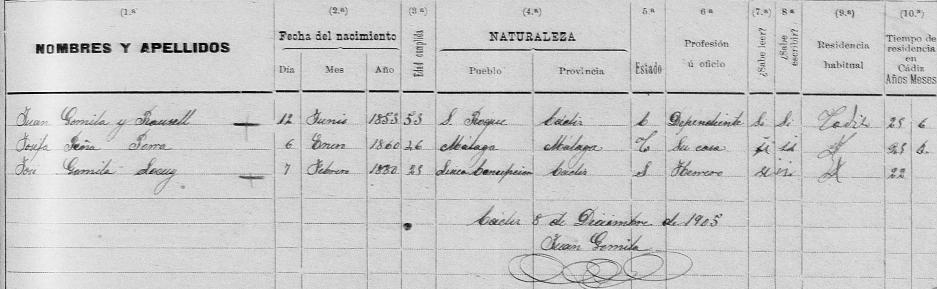
Podemos encontrar datos sobre oficios y conocimientos

Slide 18
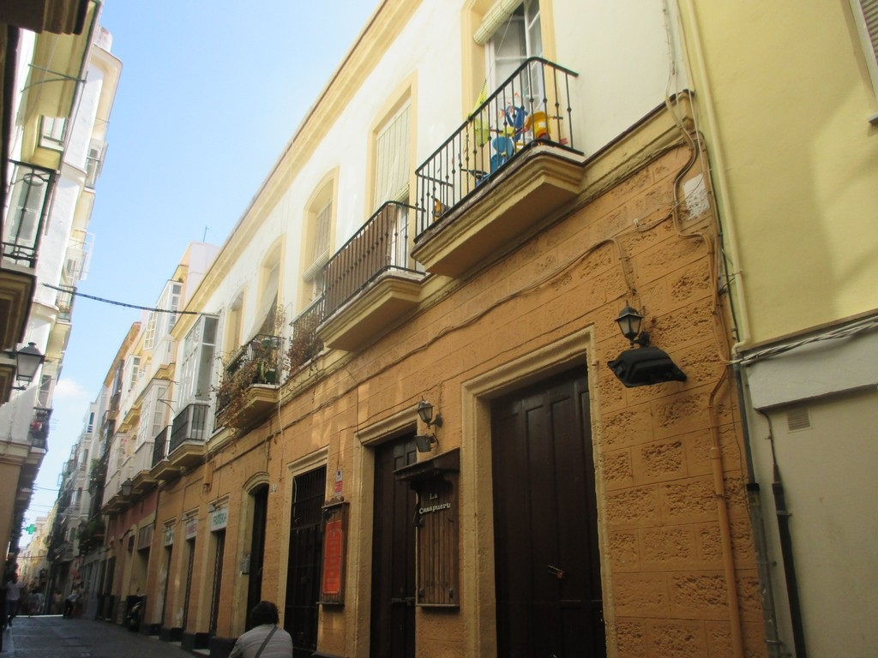
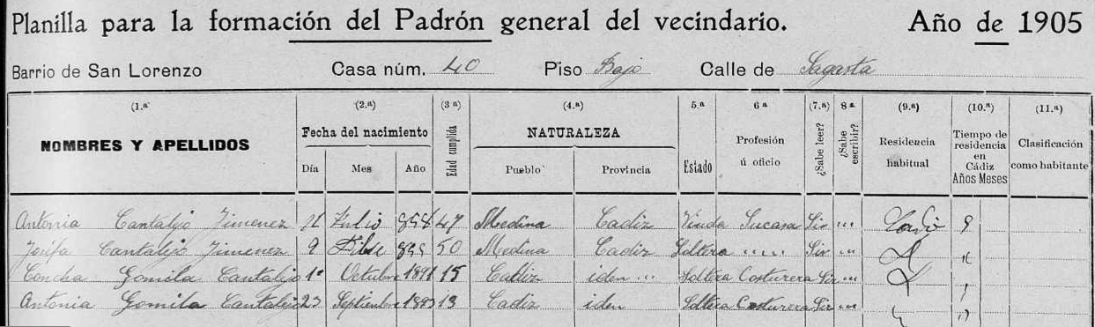
Conocemos el domicilio en el que viven y con ello podemos conocer como era su vida e incluso visitar sus casas.

Slide 19
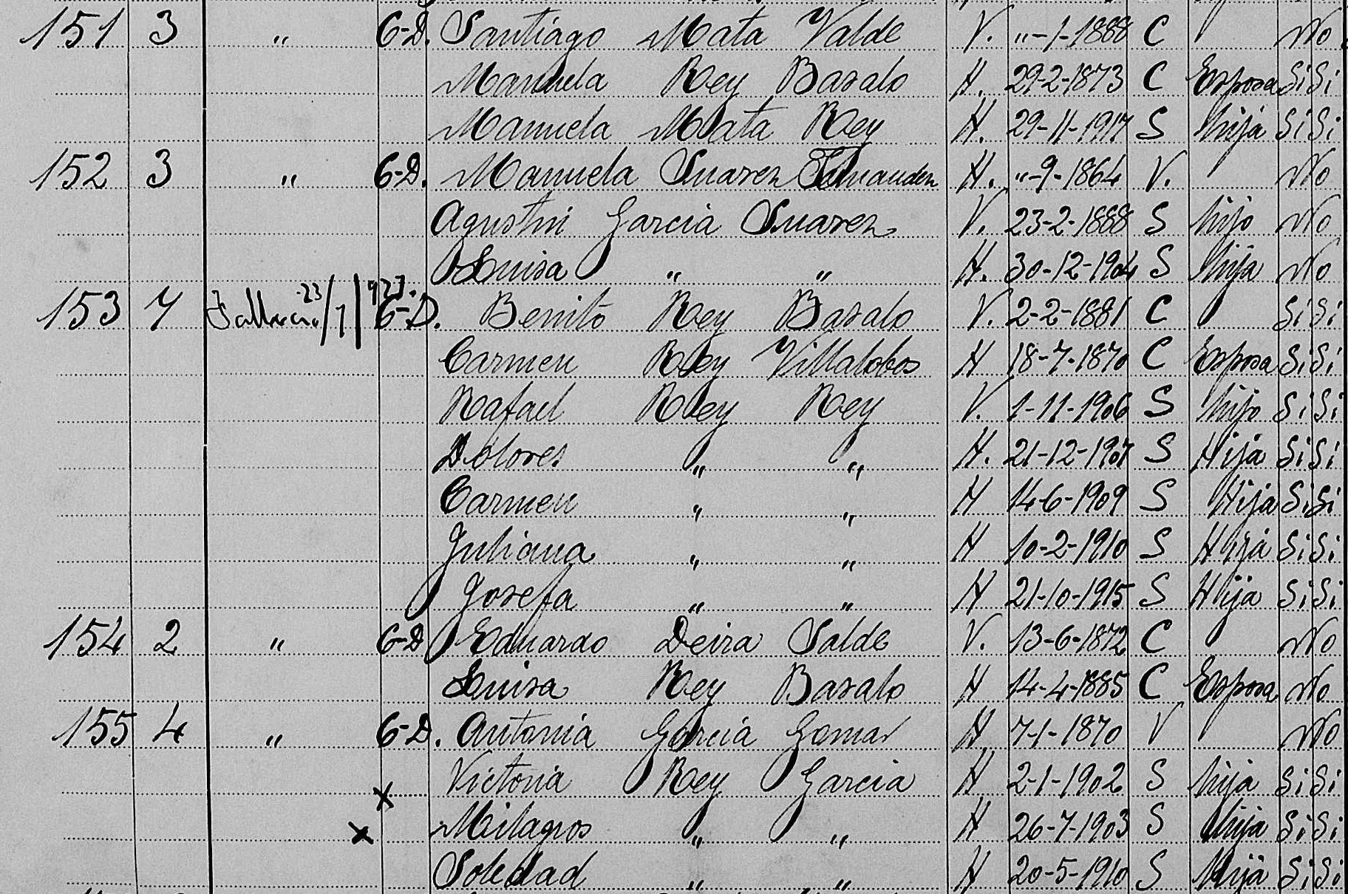
En ocasiones podemos encontrar los matrimonios de los hijos ya que al casarse muchos no se alejan demasiado del domicilio paterno.

